Slide 1
SAKARYA UYGULAMALI BİLİMLER ÜNİVERSİTESİ
Bilgisayar Mühendisliği

Slide 2
Bilgisayar Mühendisliği
Bilgisayar Bilimlerini temel alan; teknolojik gelişmelerin her aşamasında var olan yazılım ve donanım bileşenlerini barındıran sistemlerin tasarım, test, uygulama, hayata geçirilme ve üretilmesini sağlayan bir disiplindir.

Slide 3
Bilgisayar Mühendisleri Teknolojinin Olduğu Her Yerde Var
Sağlık, eğitim, haberleşme, savunma, oyun, bankacılık, tarım, sosyal medya, robotlar, insansız hava ve su altı araçları, tarım,...

Slide 4
Bilgisayar Mühendisliğinin Alanları
Algoritmalar ve Veri Yapıları
Bilgisayar Organizasyonu ve Mimarisi
İşletim Sistemleri
Yapay Zeka
Yazılım Mühendisliği
Gömülü Sistemler
Bilgisayar Ağları
Programlama Dilleri
Siber Güvenlik
Bilgisayar Grafikleri

Slide 5
Niçin Bilgisayar Mühendisliği?
İçinde bulunduğumuz çağ bilgi çağı ve bu alanda en büyük görev bilgisayar mühendislerine düşüyor.

Slide 6
Niçin Bilgisayar Mühendisliği?
U.S.News’in 2020 yılında yayınladığı en iyi 100 meslek listesinde teknoloji alanındaki mesleklerin tamamı Bilgisayar Mühendisliği alanındadır!
Glassdoor’un 2020 yılında yayınladığı en iyi 50 meslek listesinde ilk 10 içerisindeki mesleklerin 8 tanesi Bilgisayar Mühendisliği alanındadır!
FlexJobs’a göre uzaktan çalışılabilecek meslekler içerisinde Bilgisayar Mühendisliği alanındaki meslekler 2. sırada yer almaktadır.
Business Insider’a göre en fazla büyümeyi gösterecek 6 mesleğin tamamı Bilgisayar Mühendisliği alanındadır.

Slide 7
Niçin Bilgisayar Mühendisliği?
Career Karma’nın 2020 yılı en iyi teknolojik meslekler listesi:
1. Yapay Zeka / Makine Öğrenimi Mühendisi | 11. Bilgisayar Sistemleri Analisti
2. Veri Bilimcisi | 12. DevOps Mühendisi
3. Bilgi Güvenliği Analisti | 13. Bilgisayar Ağı Mimarı
4. Yazılım Mühendisi | 14. Java Geliştiricisi
5. Bilgisayar Araştırma Bilimcisi | 15. Teknik Satış Mühendisi
6. Veri Analisti | 16. PHP Geliştiricisi
7. BT Yöneticisi | 17. Python Geliştiricisi
8. Veritabanı Yöneticisi | 18. Ağ ve Sistem Yöneticisi
9. Web Geliştiricisi | 19. Mobil Uygulama Geliştiricisi
10. Bilgisayar Donanım Mühendisi | 20. Web Tasarımcısı

Slide 8
Neden Bu Firmalarda Çalışan Bilgisayar Mühendislerinden Birisi de Siz Olmayasınız?

Slide 9
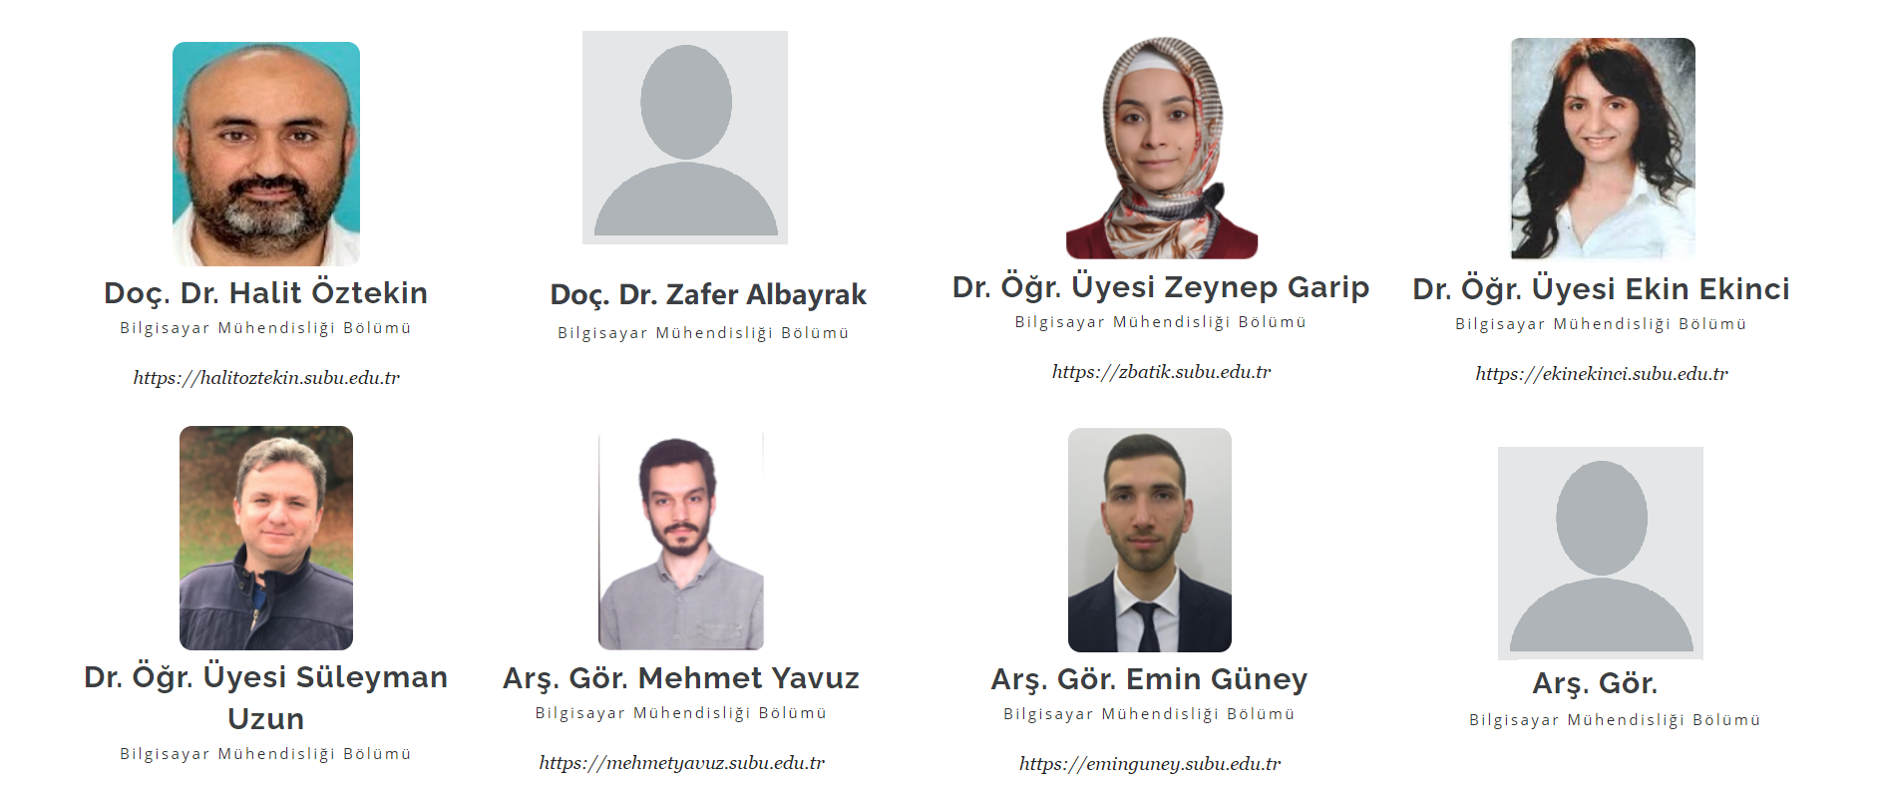
Akademik Kadromuz

